Slide 1

Семинардын темасы: «ДИСТАНТТЫК ОКУТУУ» 25. 03. 2020.
«Ал ишти сенден мурда жасашкан»- деген сөздөргө маани бербей, планыңыздагы максаттуу ишке жаңыча толуктоолорду киргизип, чечкиндүү аракеттениңиз! Төмөнкү өзгөрүүлөр чыгармачылыктын бир эле мисалы!

Slide 2
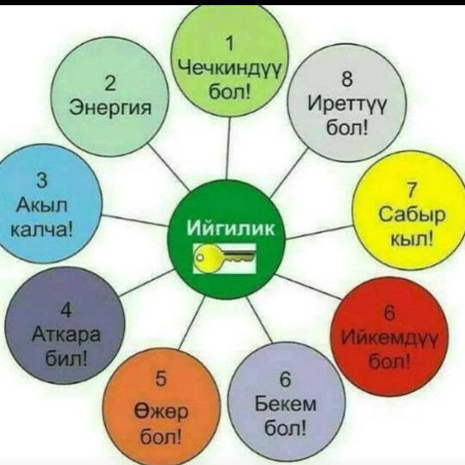
Ийгиликтин кадамдары

Slide 3
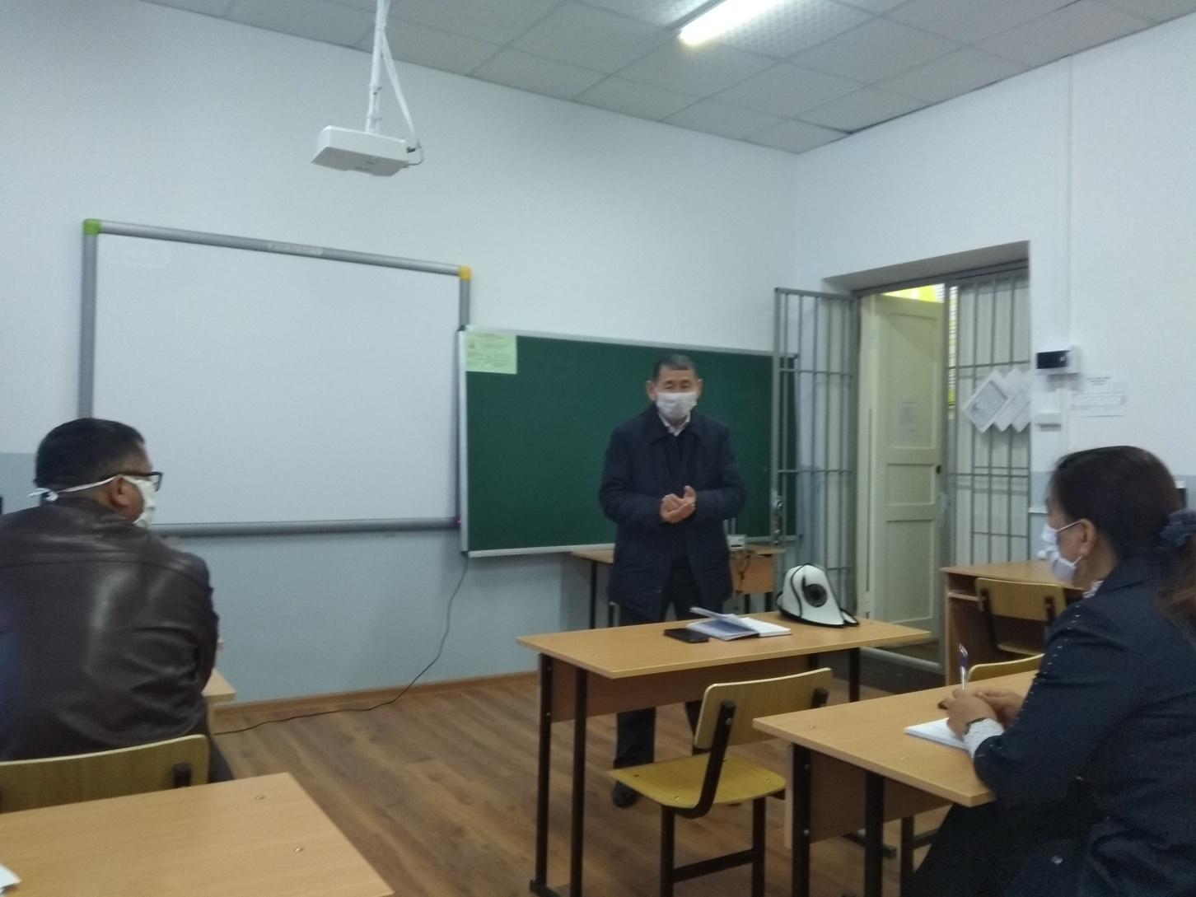
Дистанттык окуу боюнча маалымат
Майлуу- Суу колледжинин директору: Кадыралиеы Ы.Ы.

Slide 4
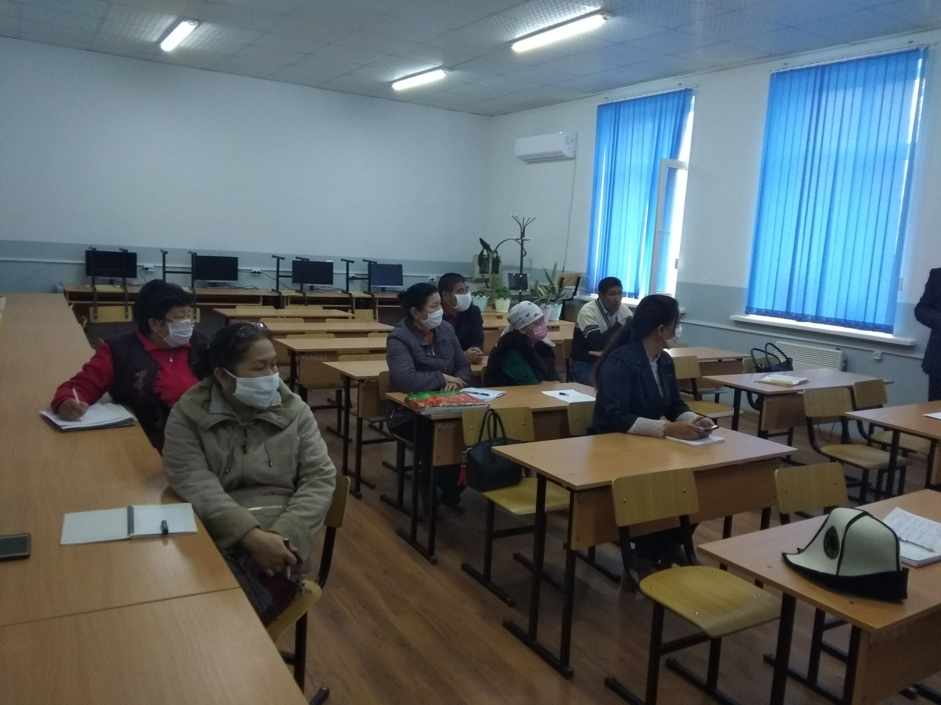
Каралуучу маселелер: 1.Окутуунун заманбап технологиялары; 2.«Гуглклассроом» (Google classroom) жана «Зуум» (Zoom) программалары

Slide 5
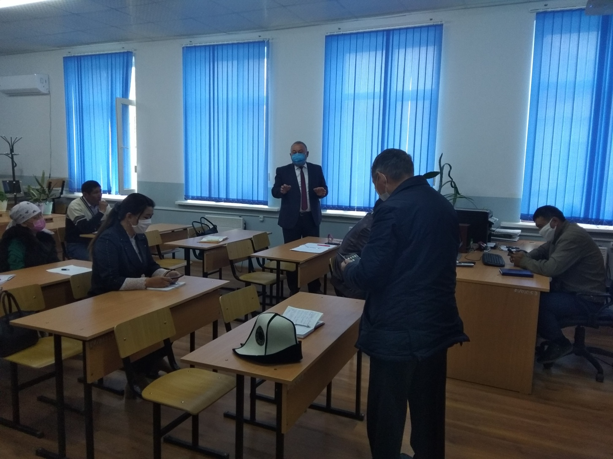
Учурдагы кырдаалга байланыштуу окуу жайларга коюлган талаптар: Султанкулов М.Д., окуу иштери боюнча директордун орун басары

Slide 6
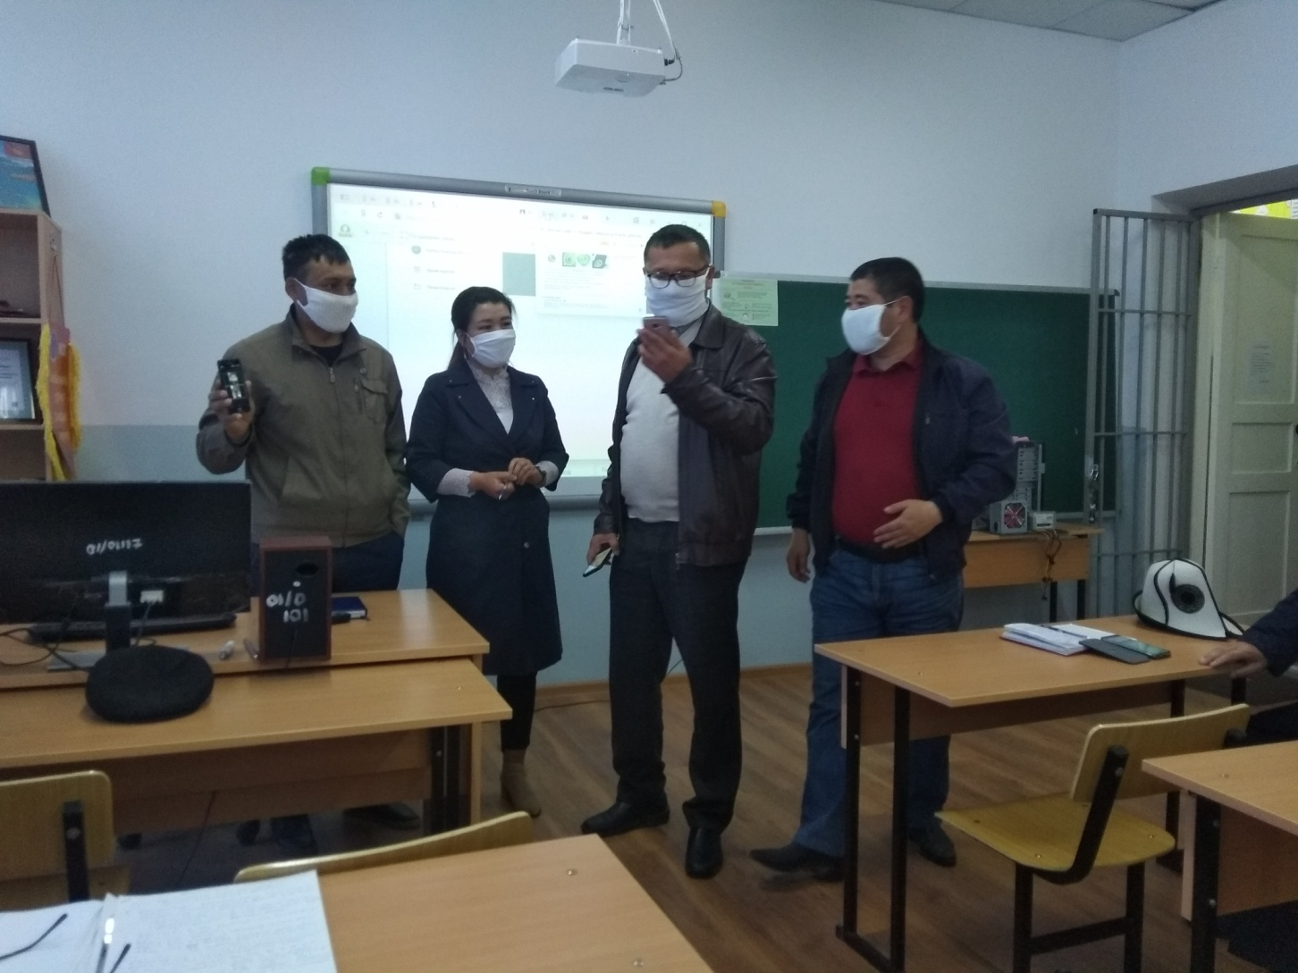
«Гуглклассроом» программасын өздөштүрүү: Якубалиев К.А., Усувалиева Г. М. Осунбеков С.С., Токтобаев М.Ё.

Slide 7
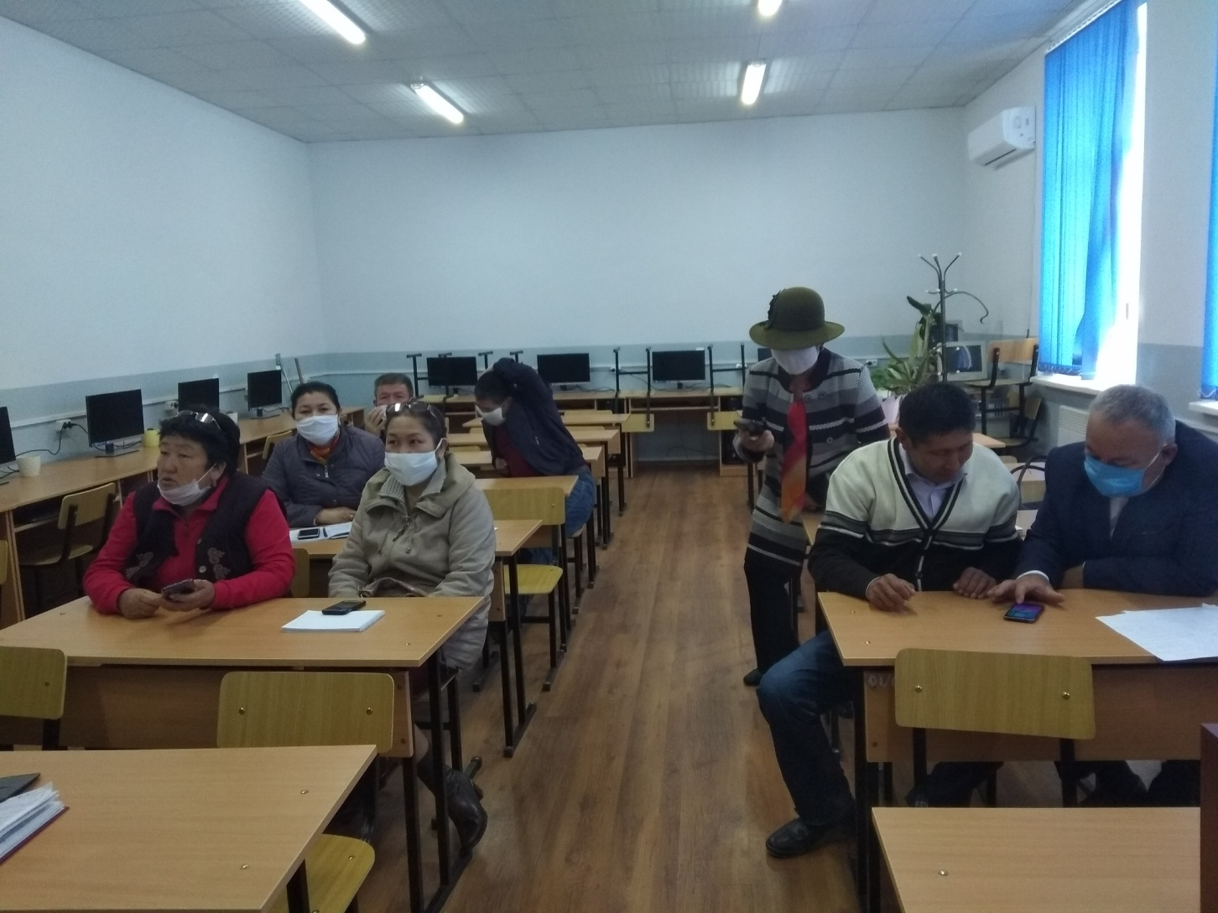
«Зуум» программасына өтүү

Slide 8
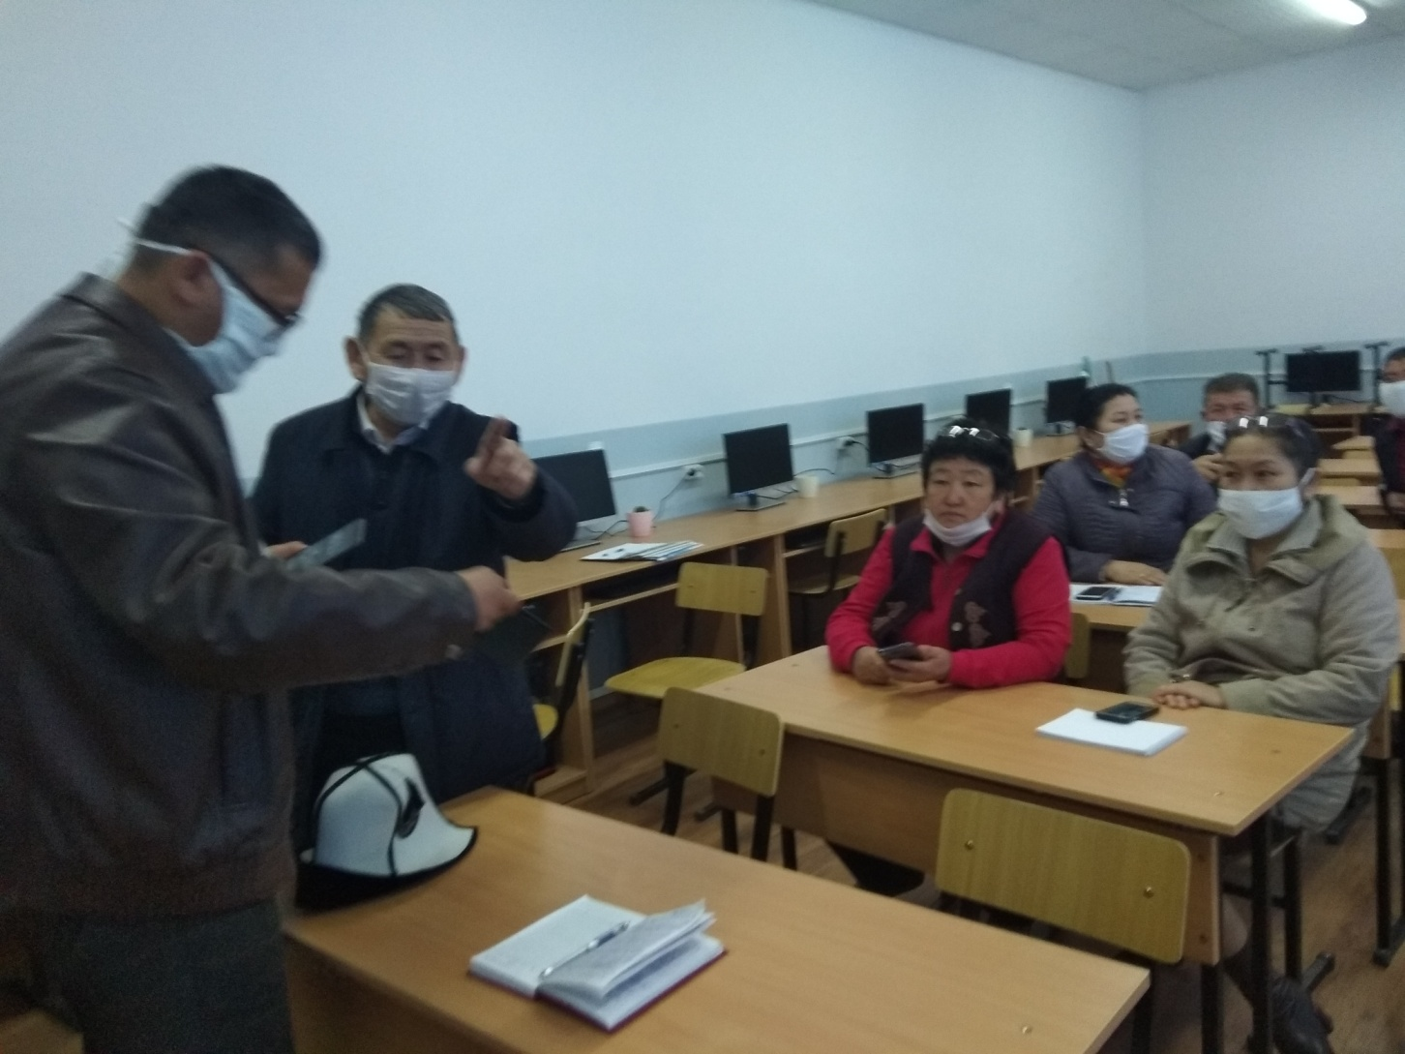
«Зуум» программасын өздөштүрүү аракеттериндеги талкуулар

Slide 9
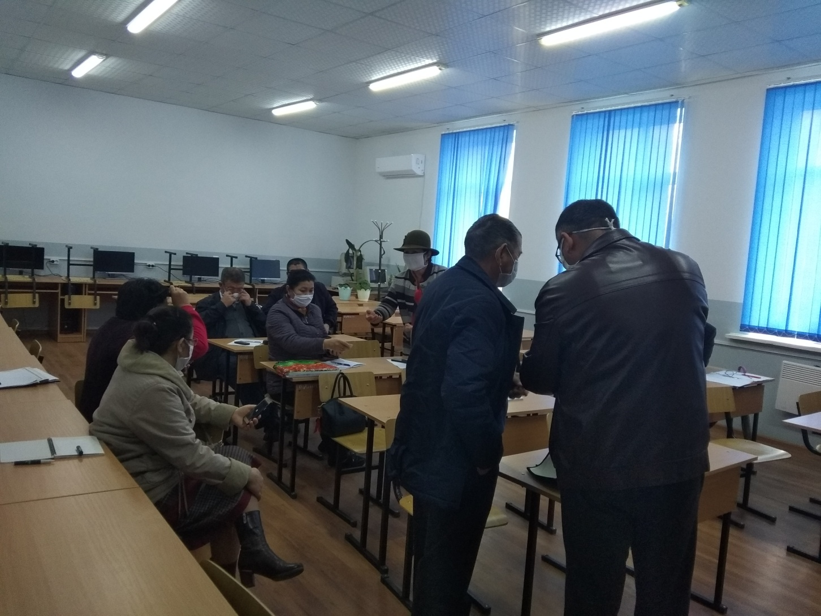
Окутуунун заманбап технологиялары- келечектеги кадрларды даярдоо каражаттары

Slide 10
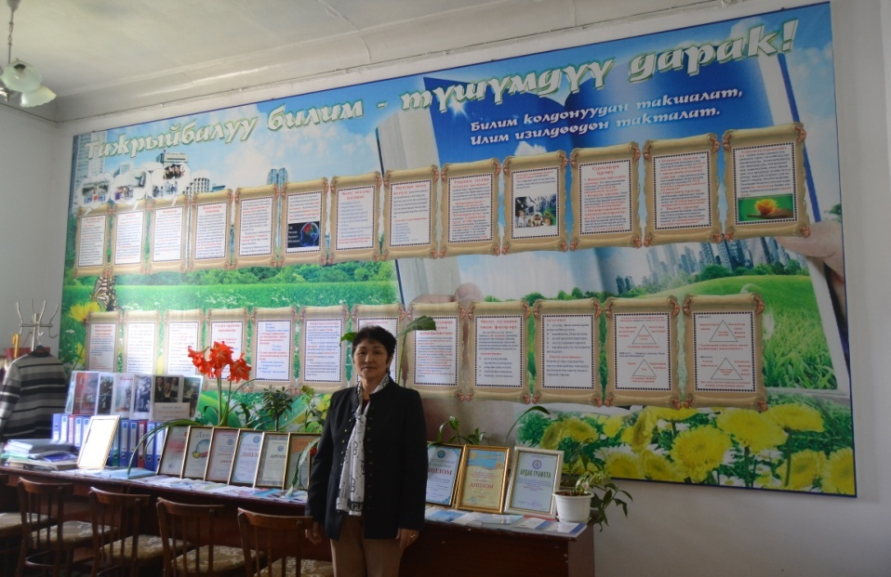
Жашоону турмушка салыштыр дайыма!
Жакшыны айта бил, жашагын ачыла.
ЖАҢЫЛЫК – өсүүнүн уругу, багыңда!
ЖАҢЫЛЫК - жан дүйнө азыгы, баарына!
(16.04. 2019- жылы жазылган “Жашоо- өмүр”- аттуу ырынан алынган)
Тойчубекова
Гүлсада
Жолчубековна, Майлуу- Суу колледжинин усулчусу, англис тили предметинен
улук окутуучу

